Slide 1
製品企画提案書
静音型・和室対応スマート掃除ロボット

Slide 2
1. 市場分析
・共働き世帯や高齢者の増加により、自動化・時短ニーズが高まっている
・掃除機市場はコモディティ化が進んでおり、差別化が困難
・成功事例：iRobot社は技術力と口コミを活用し市場を開拓
・国内では静音性や住宅構造への適合が求められている

Slide 3
2. STP分析
【セグメンテーション】共働き世帯、高齢者、一人暮らし
【ターゲティング】夜間に掃除をしたい家庭、日本の和室に対応したい層
【ポジショニング】静音性と段差対応に優れた国産ロボット掃除機

Slide 4
3. As-Isモデル（現状分析）
● 現在の掃除機/掃除ロボットにおける課題：
- 掃除作業が手間・時間を要する（特に高齢者・共働き世帯）
- ロボット掃除機でも段差・和室・狭所の対応が不完全
- 騒音が気になるため夜間の使用が困難
- ゴミの自動処理機能がなく、日常的な手入れが必要

Slide 5
4. To-Beモデル（導入後の理想状態）
● 提案製品導入による改善内容：
- 和室対応：段差を自動補正しスムーズに移動
- 静音設計：夜間でも安心して稼働可能（45dB以下）
- 自動ゴミ収集ドックでメンテナンス負担軽減
- スマホアプリ・音声連携による利便性向上
- プライバシーモードでデータセキュリティにも配慮

Slide 6
5. 価格設定
・Basicモデル：39,800円（吸引＋自動走行＋アプリ）
・Standardモデル：59,800円（＋静音＋段差対応）
・Premiumモデル：79,800円（＋自動ゴミ収集＋複数階対応）
・月額980円でメンテナンスサブスク提供

Slide 7
6. 戦略のまとめ
・日本の住宅環境に特化した差別化製品
・知財よりもニーズとブランド認知を重視
・SNS・体験デモによる拡散
・中長期的にシリーズ展開も視野に入れる

Slide 8
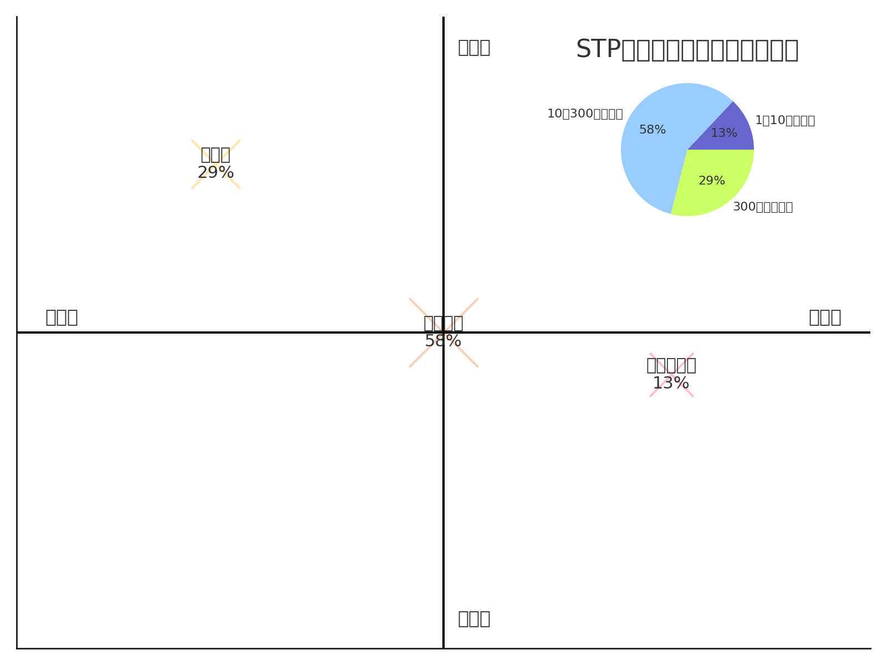
2. STP分析：セグメンテーション

Slide 9
3. STP分析：ターゲティング
● 主なターゲット：
- 共働き世帯（掃除時間の短縮を求める）
- 高齢者（手軽で操作が簡単な製品を希望）
- 狭小住宅（段差が多く掃除が困難）

Slide 10
4. STP分析：ポジショニング
● 本製品のポジショニング：
- 高性能製品（段差対応・静音・自動ゴミ収集）
- 中価格帯でコストパフォーマンスが高い
- iRobot製品との差別化：和室・夜間対応

